Slide 1
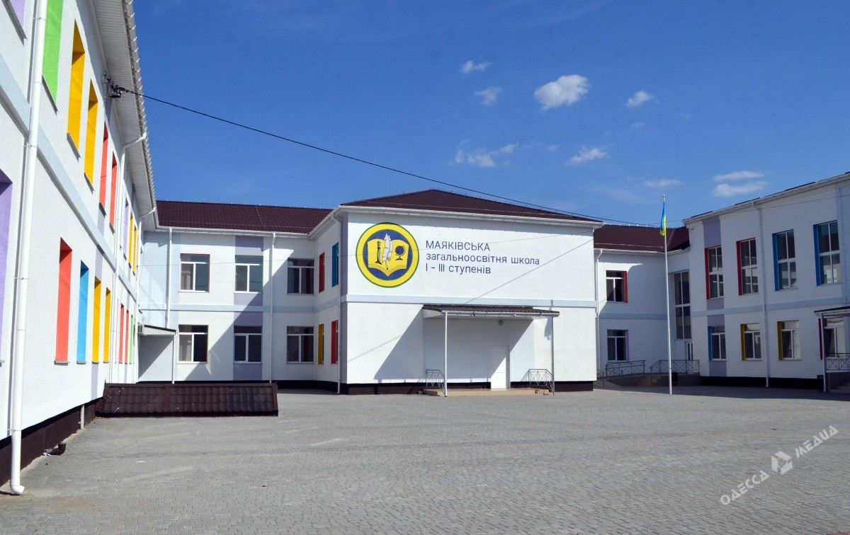
Моя школа
Підготувала Головченко Тетяна Русланівна
студентка 1 курсу
фізико-математичного факультету
Південноукраїнського національного педагогічного університету імені
К.Д. Ушинського
1

Slide 2
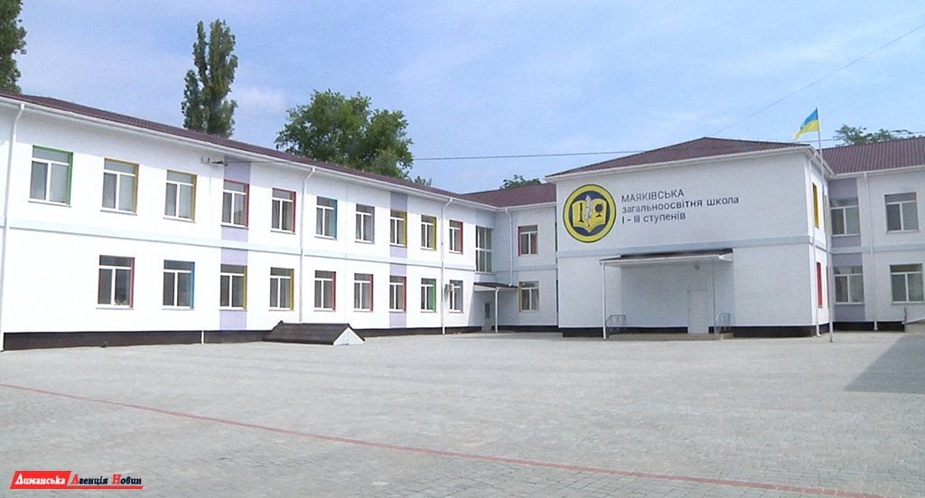
Історія моєї школи
Збудована у 1968 році. Вперше реставрована в 1979. Вдруге реставрована в 2018 році. У цьому ж році Маяківська ЗСО отримала назву Маяківський НВК “ЗЗСО І-ІІІ ст - ЗДО”
Фото після 2-ї реставрації, 2018 р
2

Slide 3
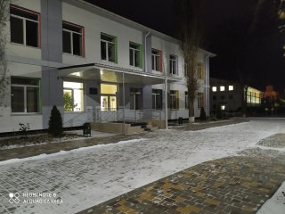
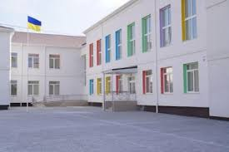
Що змінилось ?
На жаль, я не змогла знайти фото старої школи, але я спробую описати різницю між старою та новою.
По-перше, збудували окремий корпус молодшої школи. Таким чином відокремили дітей 1-4 класів та 5-11, створивши кожній групі школярів свою атмосферу.
Вхід старшої школи
Вхід молодшої школи
3

Slide 4
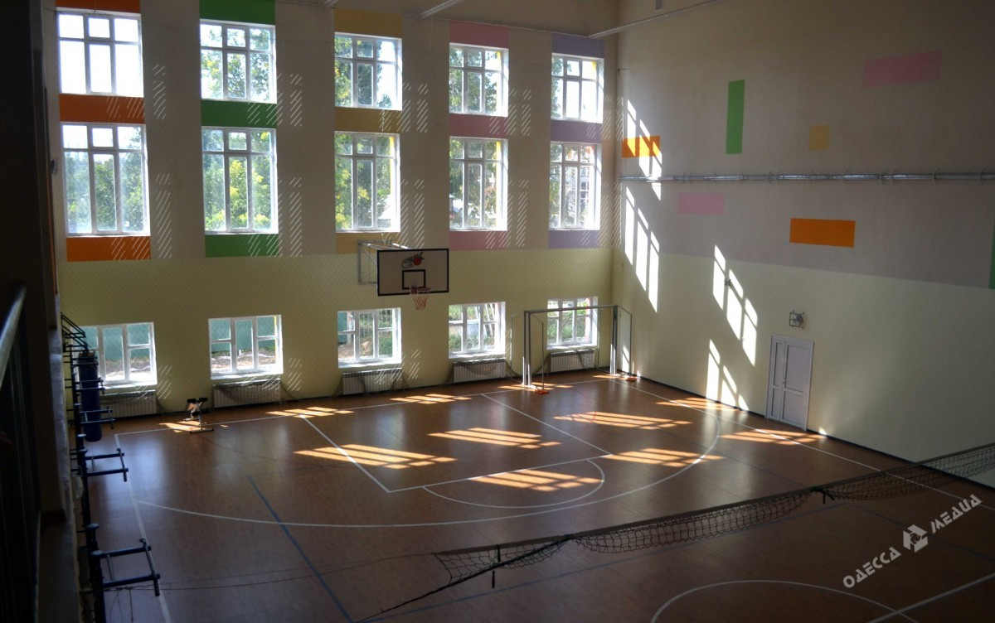
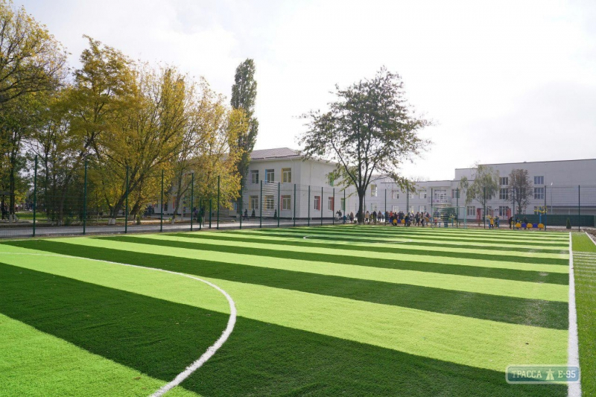
Що змінилось ?
По-друге, збільшили площу кабінетів та оснастили їх відповідними приладами, які допомагають учням краще засвоювати матеріал у навчанні.
По-третє, приділили чималу увагу фізичному розвитку дітей. На території школи було збудовано стадіон та окремий двоповерховий спортивний комплекс, у якому проходять заняття з рукопашного бою, боксу, футболу та ін.
4

Slide 5
Фото спортзалу
5
Фото стадіону

Slide 6
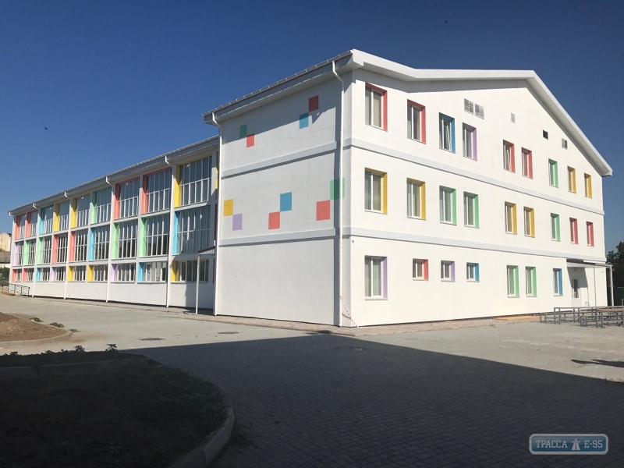
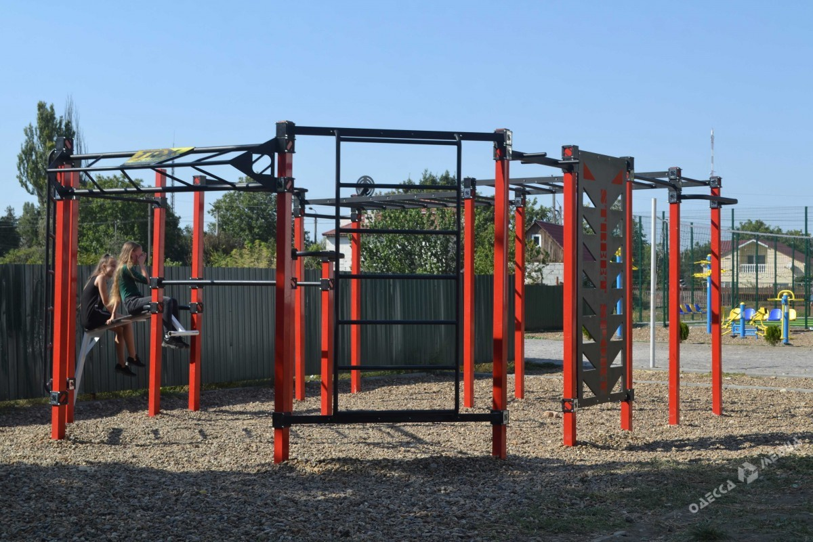
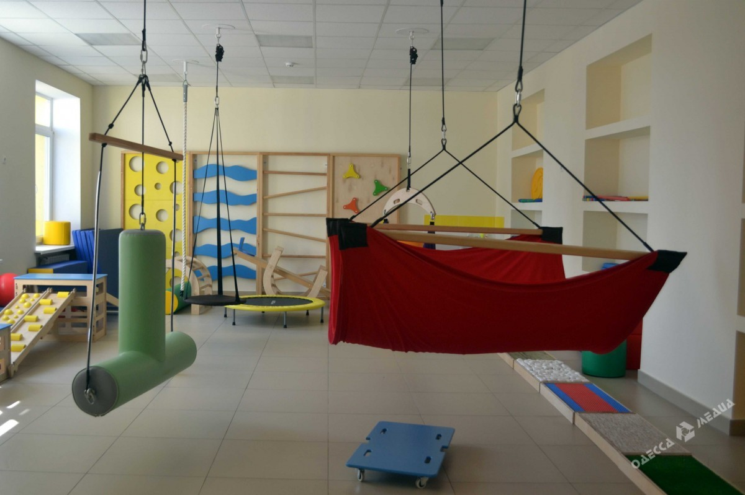
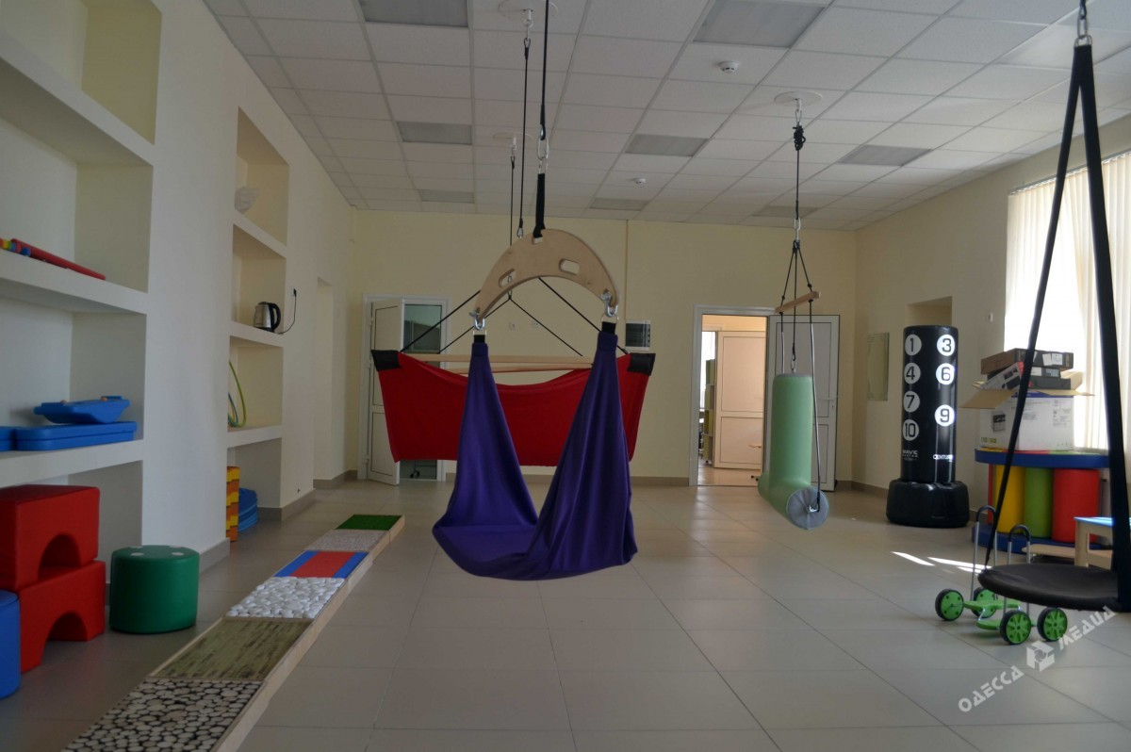
Фото спортивного комплексу
6

Slide 7
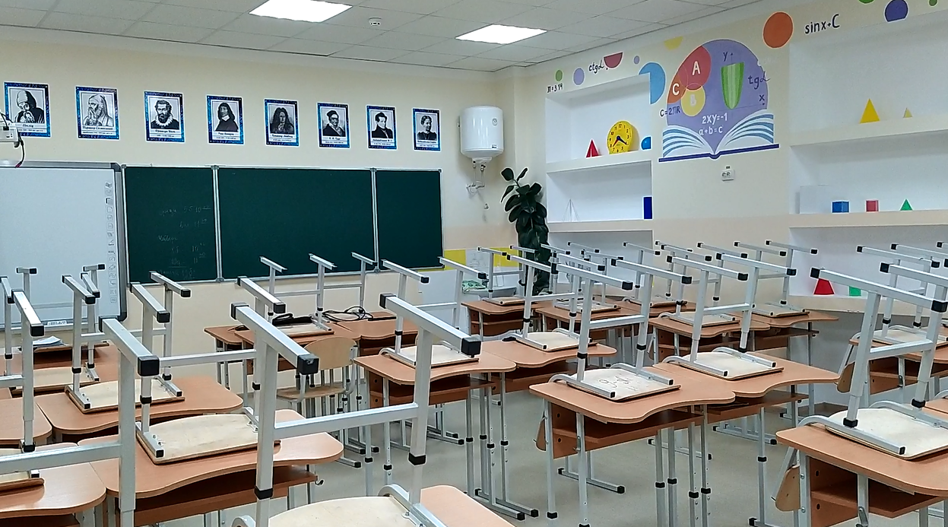
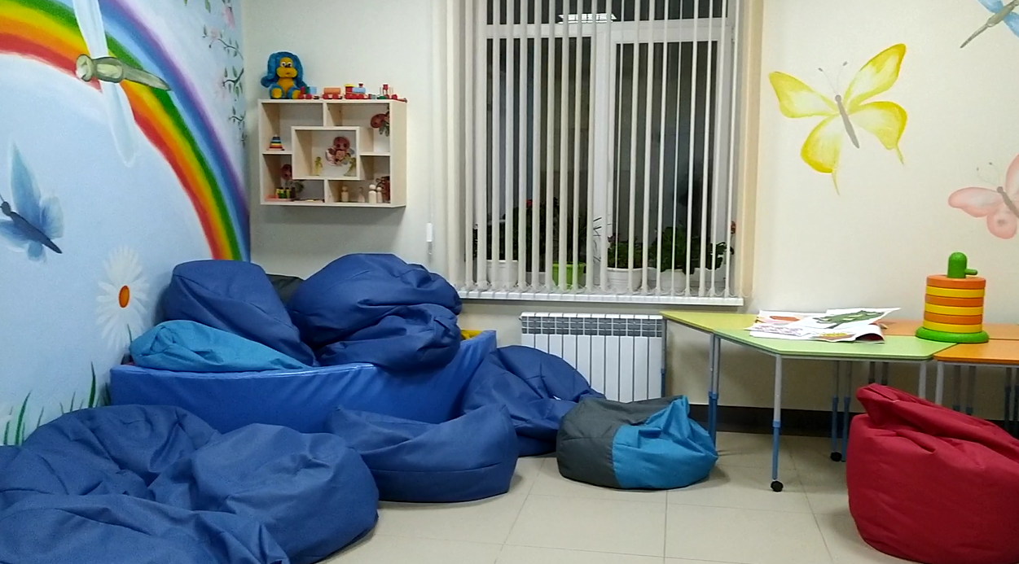
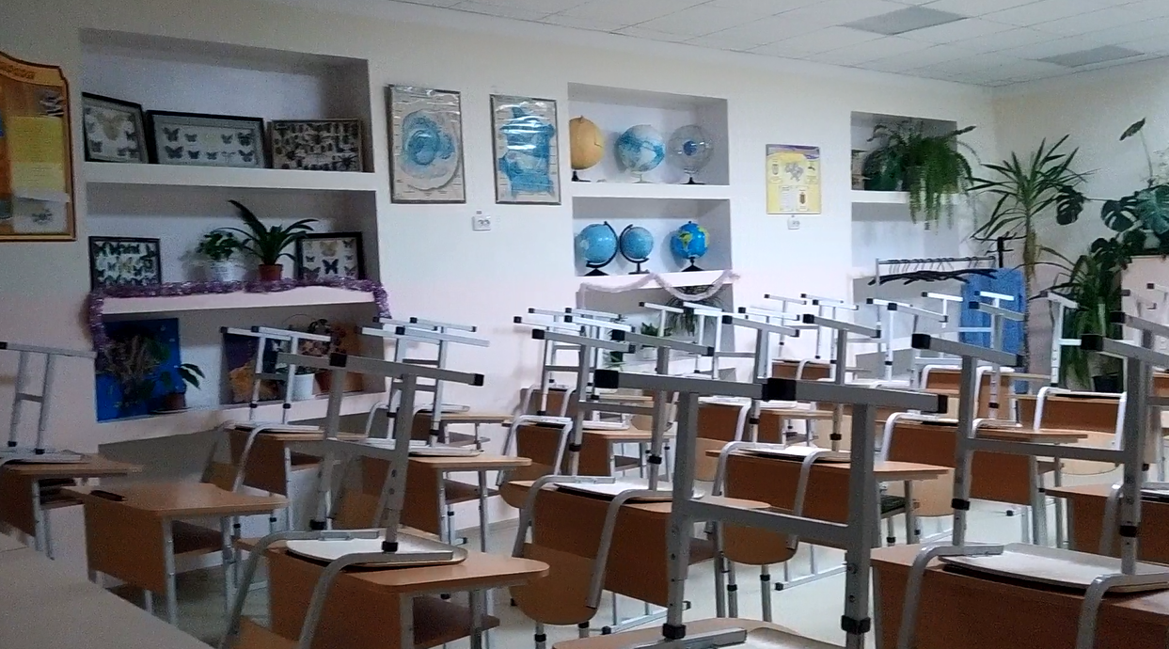
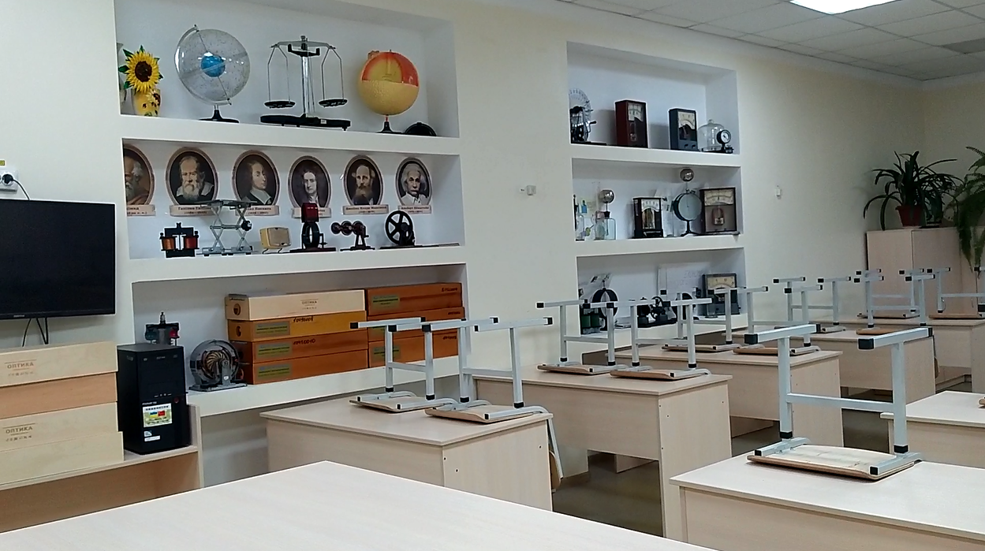
Наші кабінети
7

Slide 8
1-4 клас :
Вчитель, портфель, малюнки, олівці, ручка.
5-8 клас :
Вчитель, урок, перерва, оцінки, знання.
Асоціації про школу
9-11 клас :
Вчитель, випускний, іспити, оцінки, атестат.
Вчителі :
Учні, журнал, іспити, контрольні роботи, оцінки.

Slide 9
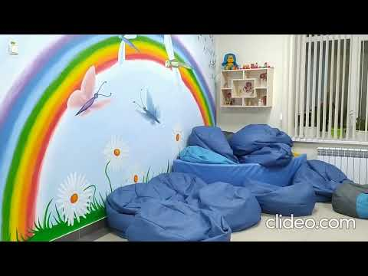
Відео на тему : “Моя школа”

Slide 10
Дякую за увагу
10

